Slide 1


B2B2C外部合作
—新一贷
互联网平台新一贷业务合作
总行零售网络金融事业部
2017年5月
2017.12

Slide 2
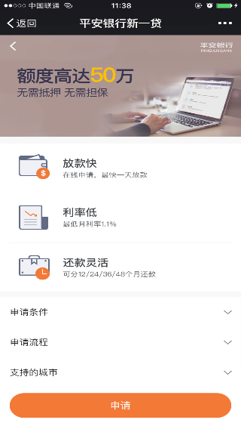
目标平台特征
合作平台
有流量
有场景
有数据
用户基数大
出游
学习
财税
公积金
用户粘性高
金融
购物
社保
保单
企业APP软件必须在正规软件商城：App store或安卓市场发布，须公安ICP报备
企业微信公众号的粉丝量需达到30万。

Slide 3
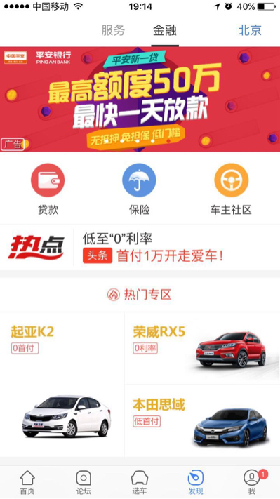
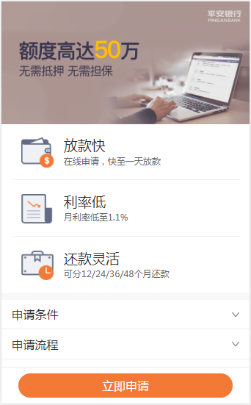
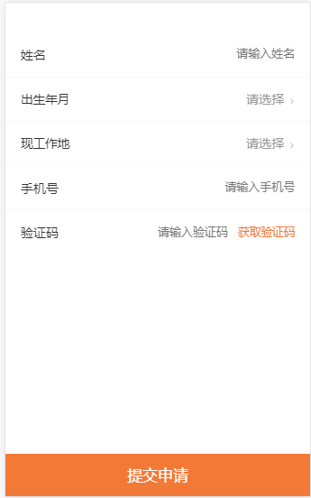
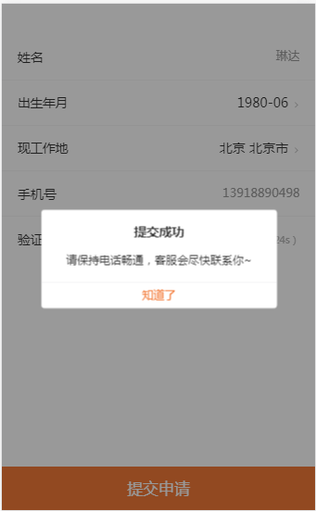
H5合作模式业务流程（1）-申请流程
在合作方平台上，
设置固定入口
1
新一贷产品介绍
2
申请信息填写
3
申请提交

Slide 4
H5合作模式业务流程（2） -名单T端处理流程
电话外呼
资料回传
个贷审批
预约面签
出账放款
外呼复核客户资质符合并确认贷款方案
个贷审批通过后，坐席电话通知客户并帮助客户预约面签，客户根据预约时间前往个贷中心进行线下面签
客户回传资料
坐席协助将客户回传的相关资料传送个贷进行审批
面签通过后，个贷处理中心放款至客户账户

Slide 5
合作费用标准
下表为最高费率，按月结算给平台合作方
月发放金额（万） | 最高费率
（0，200) | 0.50%
[200，500) | 1%
[500，1000) | 1.8%
[1000,+∞） | 2%

Slide 6
平台准入条件
企业连续经营年限1年（含）以上，企业经营年限以企业营业执照所载信息为准。对于企业换发营业执照或企业重新注册公司等情形，其实际经营年限在1年（含）以上的，由个贷经理调查，提供相关证明后方可准入。对于新设立的分公司，其企业经营年限以母公司实际经营年限为准。
注册资本不低于100万，公司总人数不低于30人，职场面积不少于150平方米，具备完善的运营管理、会员管理、交易结算管理、争议与投诉处理、内部管理、操作管理、风险控制等相关管理制度。
企业APP软件必须在正规软件商城：App store或安卓市场发布；企业网站须公安ICP报备，企业微信公众号的粉丝量需达到30万。
经营合法合规，过往不存在重大诉讼、客户投诉、违法违规事件等。企业法人股东、自然人股东无不良情况（如涉及诈骗、法律纠纷、非法募集资金等）。
禁止准入企业类型同《平安银行消费金融业务合作外部渠道管理指引》要求，以及P2P、小贷平台、博彩网站、色情网站、涉及民间借贷、募集资金等风险较大的平台禁止准入，平台所属公司（或关联公司）的企业营业执照注册名称和经营范围中不得包含“小额贷款”。
对于已经与我行开展线下合作的公司，现需要增加线上合作的情形，在符合平台准入条件的同时，对平台的费用支付、风险管理等均按线下合作要求和标准执行。
被我行已清退的线下中介渠道，不得变相转换为互联网平台申请项目合作。
与我行合作平台不允许向客户收取任何收费用。

Slide 7
项目上报流程（1）
①项目申报
②准入审核
③上报总行
④立项申请
⑤项目上线
⑥平台管理
业务团队通过邮件形式向零售贷款部申报合作平台。
风险管理部对平台进行准入审核，申报团队需配合完成资料提交、现场调查等。
分行审核后上报总行网金BD团队进行项目评估，明确落地实施方案。
不满足产能要求的平台定期清退。
按要求进行定期走访。
经办人按照要求提交EOA立项申请。
总行网金主导系统对接。

Slide 8
平台管理
产能要求
平台上线后次月起前六个月为试运营期，如前六个月中无单月产能达到200万元，做清退处理；
试运营期以后，以3个月为周期进行产能考核，如月平均产能未达到200万元，做清退处理。

